Slide 1

Civil defense
Белякова Анна

Slide 2

Идея
Игра относится к жанру рогалик – уровни генерируются рандомно и игрок играет так долго, сколько он может продержаться, будучи не убитым монстром.
Заработанные игроком монеты прибавляются к его ранним сбережениям. На них он может купить себе новый скин.

Slide 3

Уровни
Во время прохождения игры пользователь будет сталкиваться с объектами:
Монстрами
Ящиками (внутри оружие или зелье, дающее максимум энергии или жизней)
Порталом

Slide 4
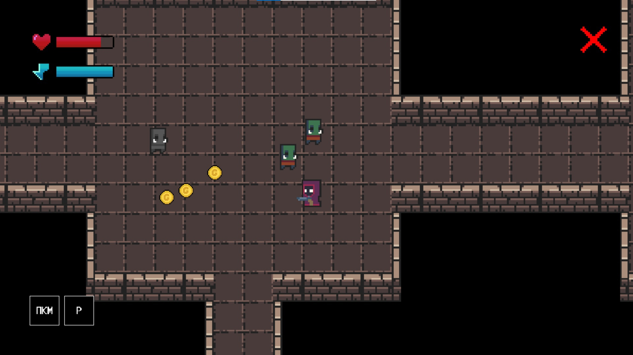

Slide 5

Подсчёт достижений
После смерти персонажа он видит:
Время, прошедшее с начала игры
Собранные монеты
Количество убитых монстров

Slide 6
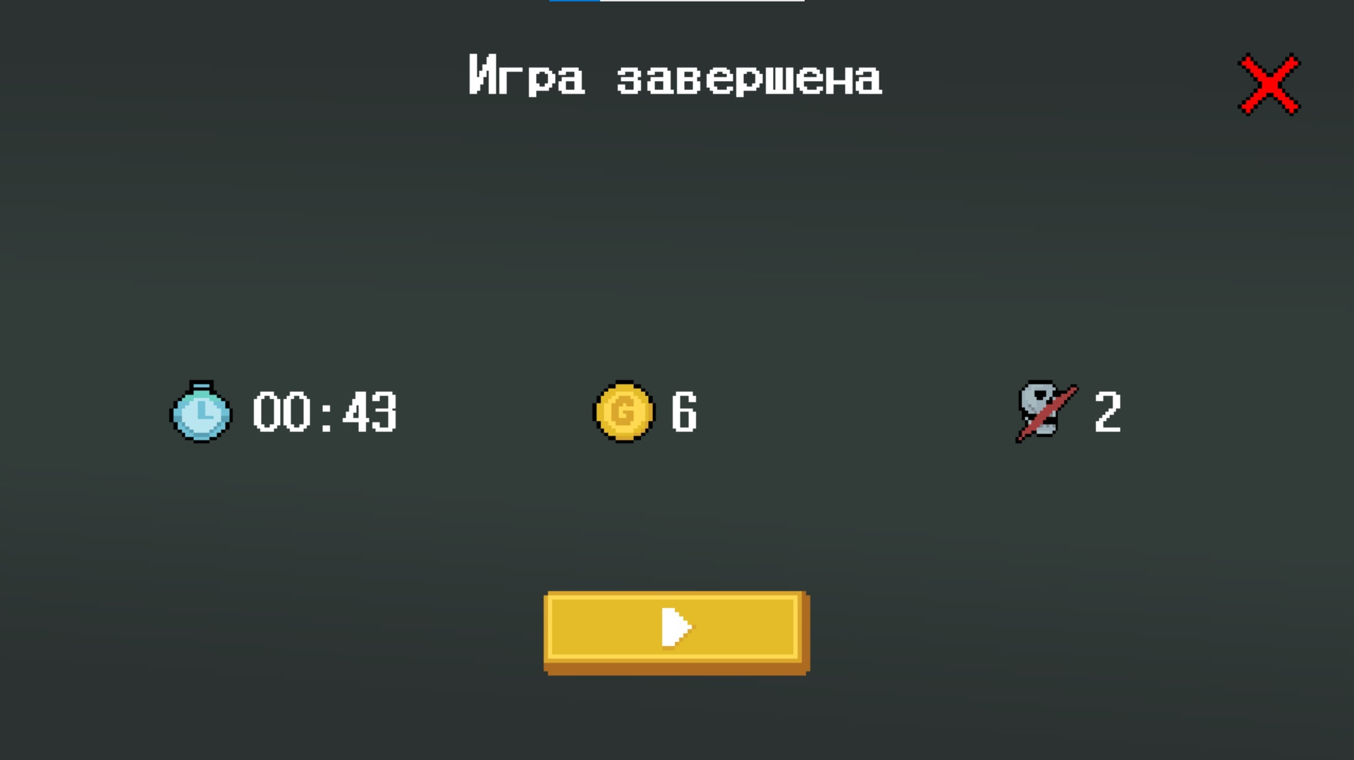

Slide 7

«Домашний» экран
Когда пользователь не проходит уровень, он находится на так называемой «домашней» сцене. Там он имеет возможность сменить скин на уже имеющийся или купить нового персонажа. Баланс отражается в левом верхнем углу.

Slide 8
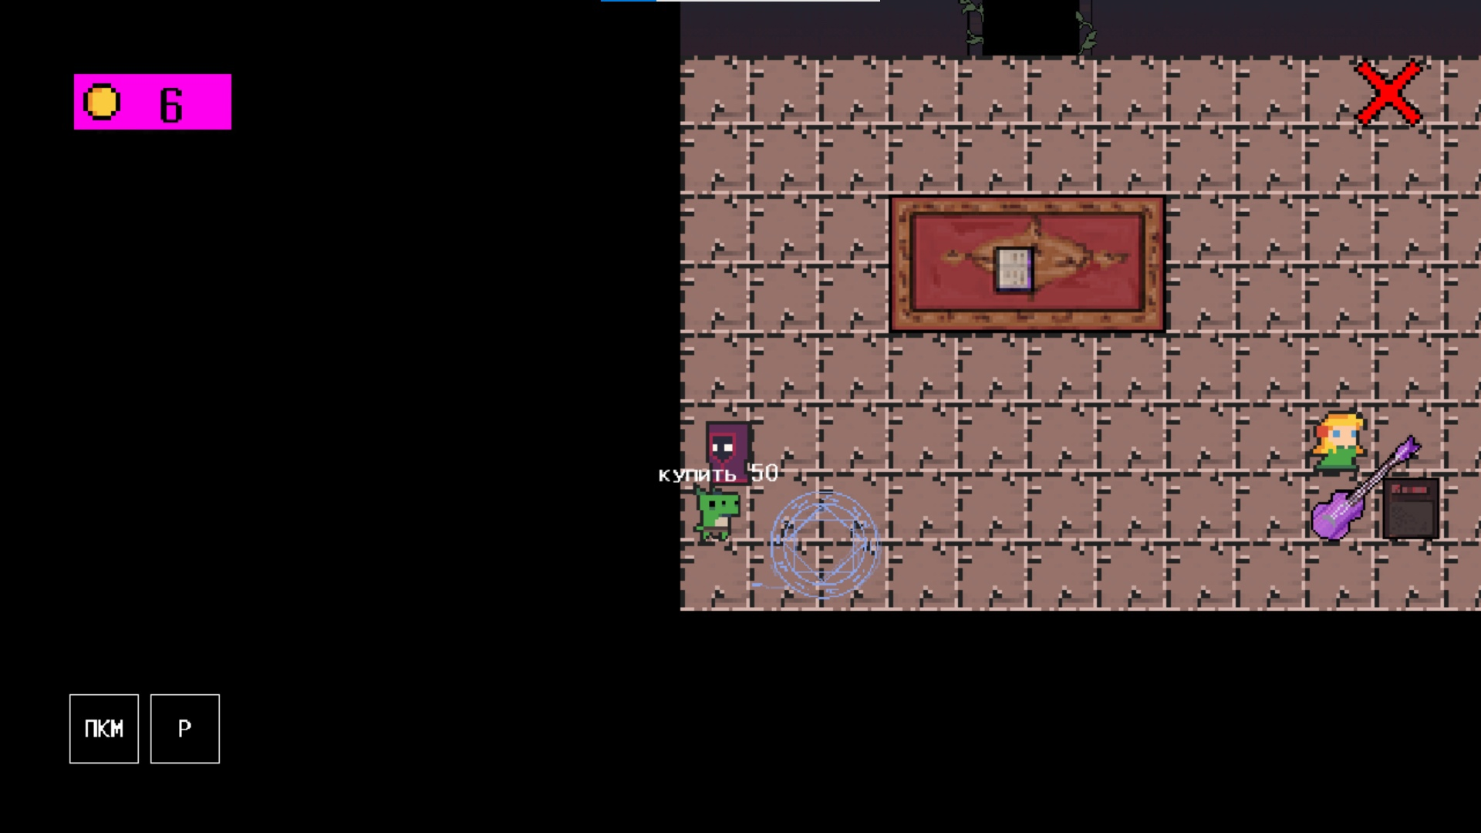

Slide 9

Хранение данных

Slide 10
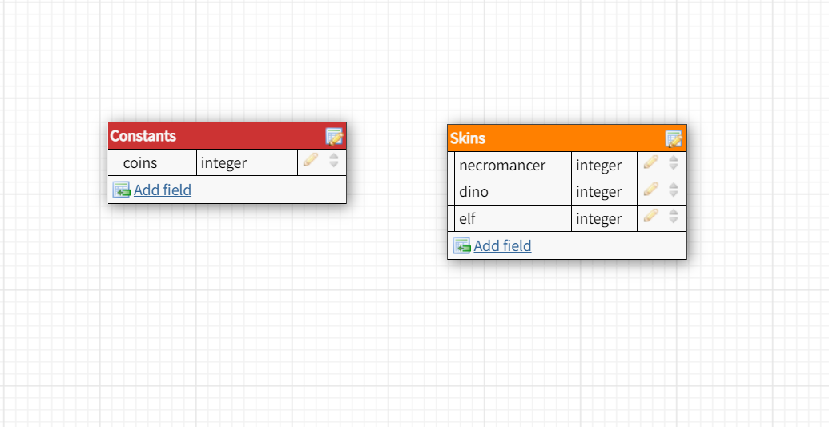

Slide 11

Структура кода

Slide 12
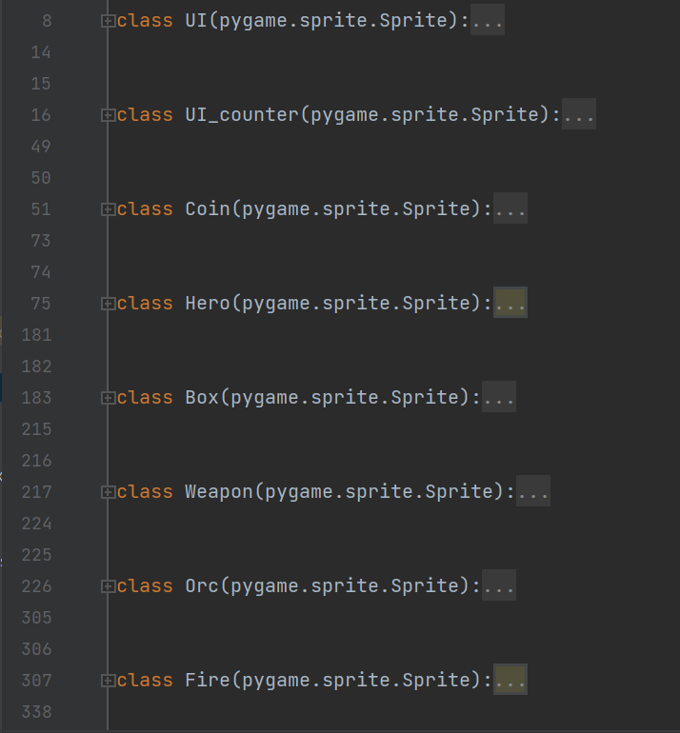
Основные классы

Slide 13
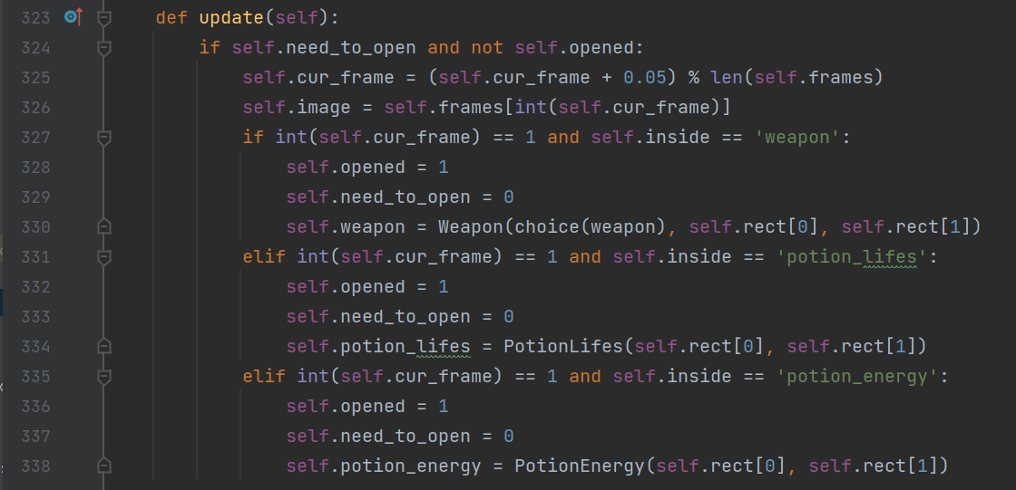
Отдельные функции

Slide 14
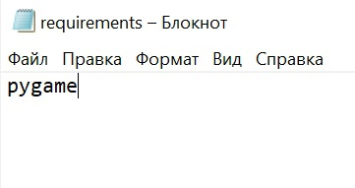
Необходимые библиотеки

Slide 15
Возможности развития игры
Новые скины
Добавление меню
Сюжетные персонажи игры (наставник, помощники)
Различия между скинами в характеристике

Slide 16
Civil defense
Белякова Анна

